Slide 1
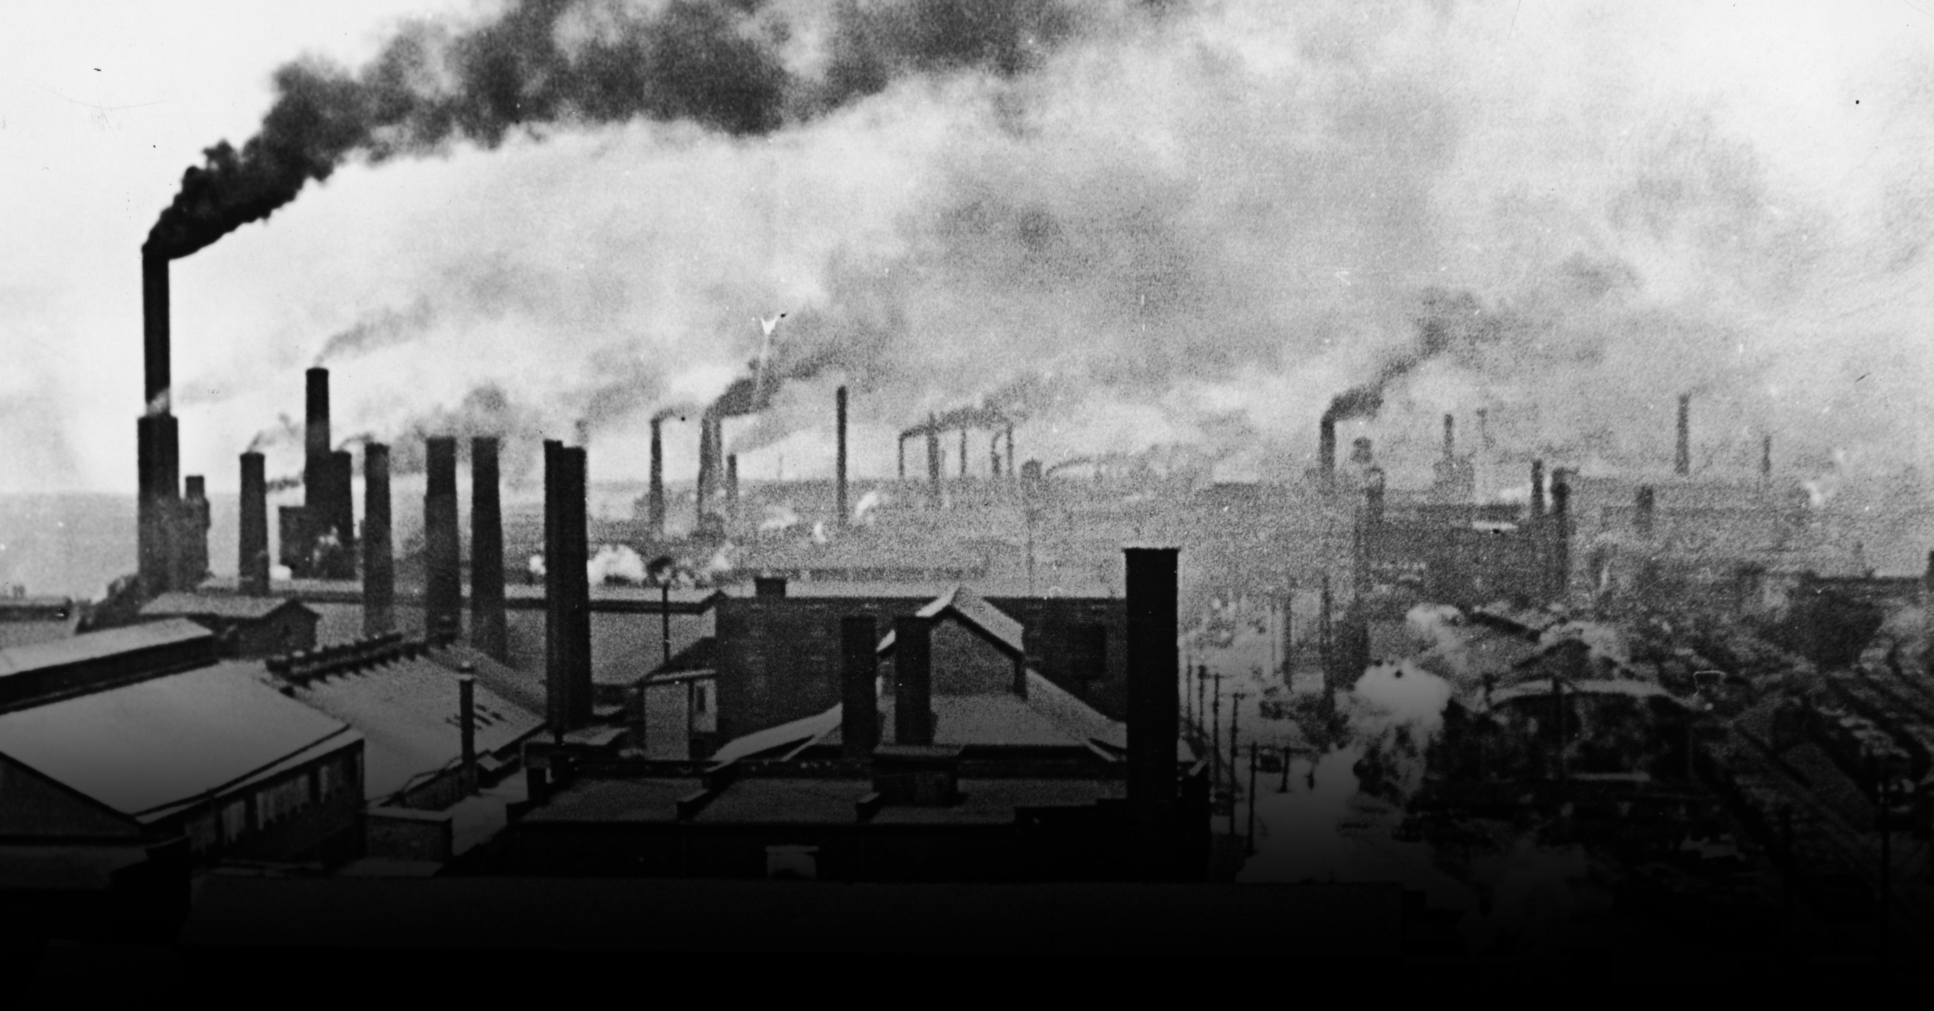
Den industriella revolutionen
Processen som förändrade allt

Slide 2
Det omvälvande 1800-talet
1800 | 1815 |  |  |  | 1850 |  |  |  |  | 1900 | 1914
Napoleonkrigen
Vägen till världskrig
WW 1
Första industriella revolutionen
Andra industriella revolutionen
Nationalism
Imperialism
Demokratisering
Demografiska förändringar

Slide 3
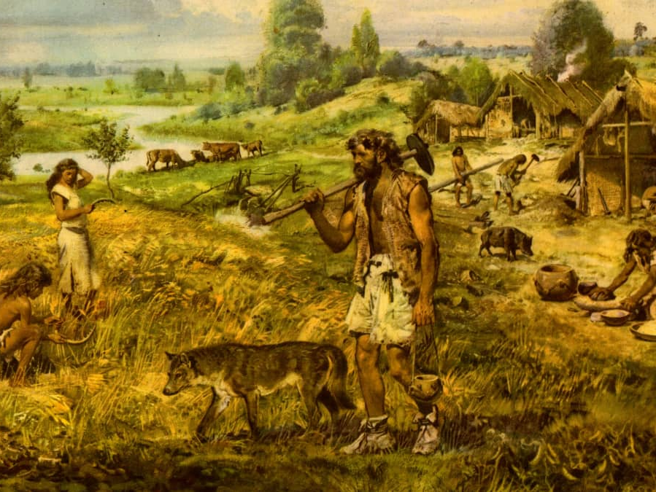
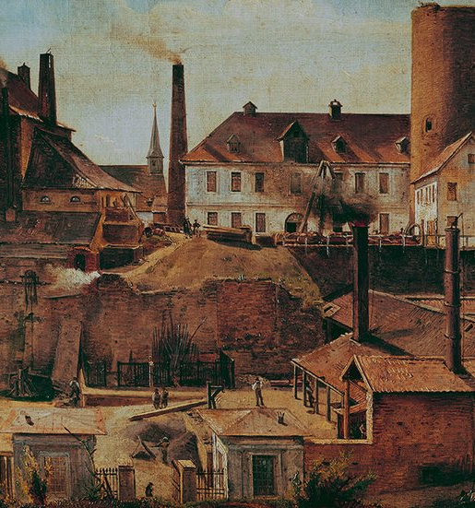
Industriella revolutionen
Ca 200 år sedan
Genom utvinningen av fossil energi förändras produktionen och därefter det mänskliga samhället genomgripande och radikalt.
Jordbruksrevolutionen
Ca 10 000 år sedan
Människan övergår succesivt från att vara jägare och samlare till att bli bofasta jordbrukare.

Slide 4
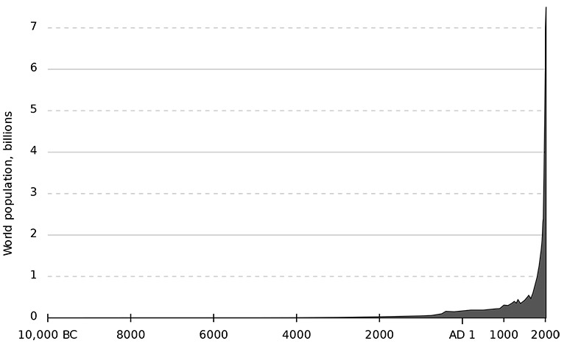
Världens befolkningsutveckling under 12 000 år

Slide 5
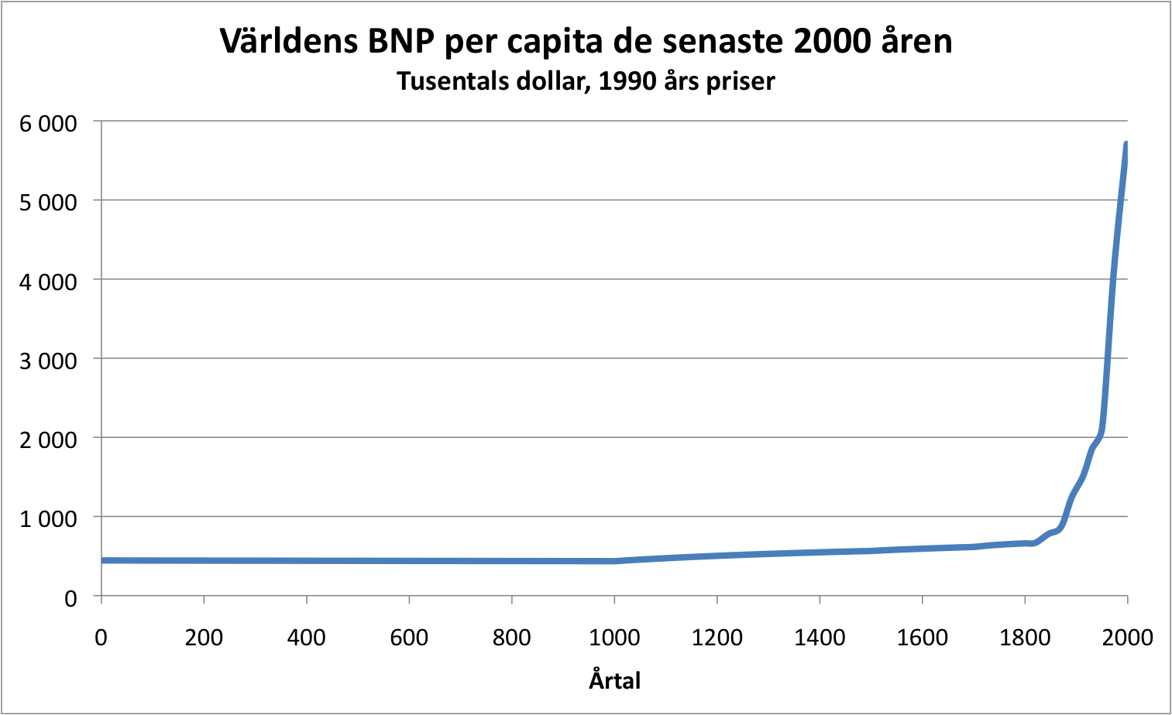
Ekonomisk utveckling under 2000 år

Slide 6
Första industriella revolutionen 1770-1830
Tekniska förändringar
Förbättringar av ångmaskinen gjorde att man kunde börja använda den för industriellt bruk. Förändringarna slår först igenom inom textilindustrin.
Arbetare, råvaror och verktyg förs samman i en byggnad – en fabrik.
Under 1800-talet byggs kommunikationerna (t ex järnvägen och oceangående fartyg) ut kraftigt.
Sociala förändringar
Befolkningsomflyttning från land till stad.
Ökad individualisering.

Slide 7
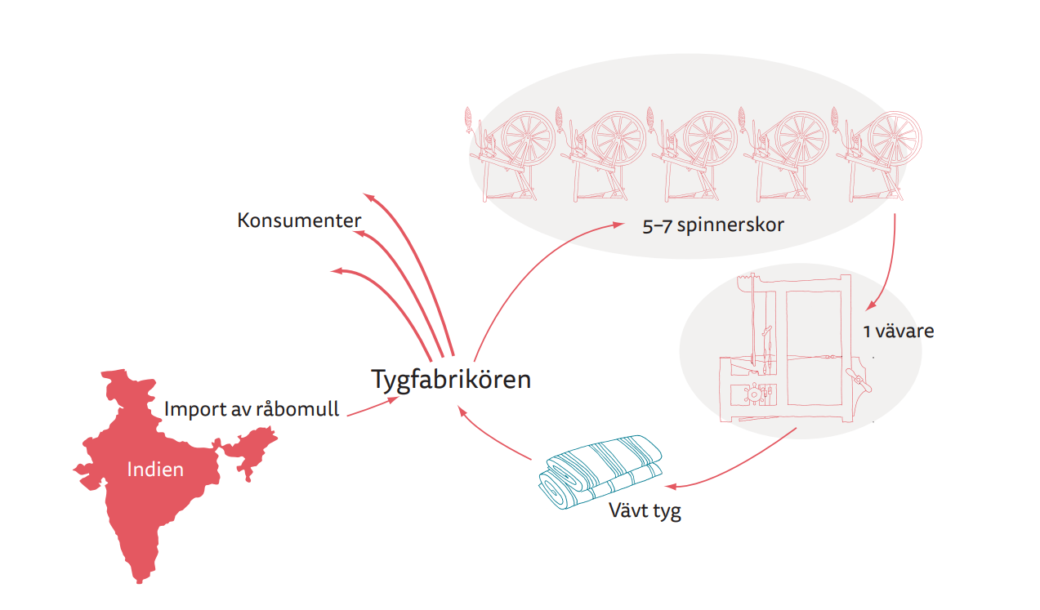

Slide 8
Den industriella utvecklingen börjar i England och sprider sig stegvis över kontinenten och över Atlanten.
Den ojämna takten beror framför allt på tillgången av energi, till en början främst stenkol, men även på kulturella faktorer.

Slide 9
Andra industriella revolutionen 1870-1914
Tekniska förändringar
Under andra halvan av 1800-talet växer den moderna naturvetenskapen fram med enorma vetenskapliga framsteg.
Världen elektrifieras och massproduktionens era inleds.
Sociala förändringar
Tilltagande urbanisering, migration och kolonialisering.
Demokratisering
Städer där livskvalitén förbättras enormt.

Slide 10
